Slide 1
Møte, vokse, dele. Evaluering av Samarbeid menighet og misjon (SMM)
Stephen Sirris og Harald Askeland, VIDs Senter for verdibasert ledelse og innovasjon
Kirkens Hus, 29. januar 2020

Slide 2
Senter for verdibasert ledelse og innovasjon
1. Videreutdanning
2. Kurs, seminarer og veiledning
3. Forskning og evaluering
Takk for oppdraget!

Slide 3
Evalueringsgruppen
Stephen Sirris
Harald Askeland
Olav Helge Angell
Hans Austnaberg
Stian Sørlie Eriksen
Hans Morten Haugen
Kari Storstein Haug
Tone Lindheim

Slide 4
Samarbeid menighet og misjon
Etablert 1994 – 25-årsjubileum
Den norske kirke og 7 misjonsorganisasjoner: Det Norske Misjonsselskap (NMS), Normisjon, Misjonsalliansen, Den Norske Israelsmisjon (DNI), Areopagos, HimalPartner og Stefanusalliansen
Formålet er å bidra til å virkeliggjøre menighetenes misjonsoppdrag og styrke misjonsengasjementet i DNKs menigheter.
Visjon: Misjonerende menigheter – der evangeliet frigjør og utruster mennesker til å dele troen gjennom nærvær, handling og ord, lokalt og globalt.

Slide 5
SMM som nettverksorganisasjon
Daglig leder og det sentrale SMM-råd
Regionalt utvalg i hvert bispedømme
Misjonsrådgiver ved hvert bispedømmekontor
80% av norske menigheter i DNK har misjonsavtale(r)
Nettverksbasert paraplyorganisasjon med mange aktører og ledd og tilsvarende svak styringsstruktur
Kompleks organisering, ambisiøs og omfattende evaluering, innholdsrikt datamateriale

Slide 6
Oppdragsgivers hovedproblemstillinger
1. Fungerer de strukturelle rammene for SMM-samarbeidet hensiktsmessig i dag? (Misjonsforståelse og strukturanalyse)
2. I hvilken grad har SMM-samarbeidet ført til økt engasjement og eierskap til misjon i menighetene i Den norske kirke? (Effektanalyse)
3. Får organisasjonene et tilfredsstillende resultat ut av samarbeidet i forhold til de ressurser de bruker på SMM? (Kost–nytte-analyse)

Slide 7
Evalueringsrapportens innhold (120 sider)
Innledning
Metoder og forskningsetikk
Funn fra dokumentanalyse (3 hoveddeler)
Funn fra intervjustudien (3 hoveddeler)
Funn fra spørreundersøkelsene (3 hoveddeler)
Oppsummerende drøfting
Konklusjon og anbefalinger
Vedlegg

Slide 8
Dokumentanalyse
1. Gjennomgang av SMMs interne dokumenter (grunnlagsdokument, årsrapporter, vedtekter, strategidokumenter, hjemmeside på internett, referater fra møter i SMM-rådet)
2. Dokumenter i de sentralkirkelige råd i DNK med omtale av SMM, som saksdokumenter, årsrapporter for regionale og sentrale organer, samt årlige tilstandsrapporter for Den norske kirke
3. Et utvalg av bispedømmenes strategiplaner
4. Et utvalg av menighetenes planverk

Slide 9
15 intervjuer
Daglig leder SMM
SMM-rådet
Misjonsrådgiverne
3 misjonsorganisasjoner (NMS, Misjonsalliansen, Stefanusalliansen)
3 bispedømmer (Oslo, Stavanger, Sør-Hålogaland):
Regionalt utvalg
To menigheter

Slide 10
Spørreundersøkelsene
1) Alle fellesrådsansatte i vigslede stillinger (kateketer, kantorer, diakoner og trosopplærere), avtroppende menighetsrådsledere i 2019 og arbeidsgivere i kirkelig virksomhet (kirkeverger og daglige ledere)
2) Alle prester og proster i Den norske kirke (1 og 2 N=294)
3) Bispedømmeledelsen (biskoper, stiftsdirektører, kirkefagsjefer, bispedømmerådsledere) (N=21)
4) Ansatte og valgte ledere i misjonsorganisasjonene som inngår i SMM (N=25)

Slide 11
Funn I: Fungerer de strukturelle rammene for SMM?
Svak kultur og struktur for rapportering og fortløpende vurdering
Fokus på misjonsavtaler
SMM’s strukturelle styrke: Arena for felles-strategi og plattform i forhold til menighetene
Organisasjonene får legitimitet og tilgang – men risikerer kooptering
Regionleddet er strukturelt svakt – problemer med å fylle verv i regionråd
Organisasjonenes tilbaketrekking gjør folkekirkestrukturen til ryggrad i SMM-engasjement
Regionleddet bidrar til at kanalisering skjer i geistlig linje – misjonsrådgivere sentrale aktører
Styrke: Dialog, strategi og informasjonsutveksling
SMM i stor grad ukjent i menigheter – men fremmes av ansatte og MR
SMM struktur og samarbeid vurderes til å fungere «midt på treet» i spørreundersøkelsen

Slide 12
Funn II: Effekt – engasjement og eierskap?
Stor vekst i antall misjonsavtaler
Engasjement og eierskap varierer mellom bispedømmer og lokalt etter ildsjeler og engasjerte ansatte
Inngår i gudstjenesteplaner og menigheters offerlister – markering av misjon i strategier sammenfaller med SMM’s fokusområder
SMM bidrar til bevisstgjøring av misjon som del av kirkens liv – men kan og avhenge av SMM-organisasjonenes forhold til kirken
Engasjement knyttes til land, prosjekter og tiltak
Diakoni og rettferdighet er bærende dimensjoner i profilering og avtaler
Organisasjonene usikre på om kirkens sentralt eier og profilerer misjon
Diakoni og bistand vurderes viktigst av respondenter i spørreundersøkelse
Samarbeidet har virkning også inn i trosopplæring og diakoni i menighetene
Lokale kirkelige lederer kjenner til SMM, men vurderer samarbeidet noe ulikt (prester vurderer mest positivt)

Slide 13
Funn III: Får organisasjonene et tilfredsstillende resultat?
Synliggjøring og styrking i planverk og prosjektengasjement
Svakt fokus på ressursinnsats i forhold til resultater – vanskeliggjør evaluering
Skjevfordeling av tilskudd i forhold til antall avtaler og inntekter: Men SMM gir i sum et betydelig overskudd til organisasjonene
Varierende prioritering og kontinuitet mellom bispedømmer angående misjonsrådgivere
Ujevn gevinst mellom organisasjonene og en viss forventning om at kirken bidrar mer med egne midler
SMM har indirekte effekt og setter misjon på dagsorden i den kirkelige virkelighet, også der organisasjonene ikke selv er til stede

Slide 14
SMM som struktur
SMM har fungert som en verdifull plattform for samarbeid, nettverksbygging og informasjonsutveksling mellom DNK og de sju misjonsorganisasjonene.
SMM har bidratt til å skape og opprettholde fokus på kirken som misjonerende, og tilrettelagt for misjonsengasjement på kirkens sentrale, regionale og lokale nivåer.
Misjon er «legitimert» og SMM fungerer som kvalitetssikrer av prosjekter
I særlig grad fungerer SMM som en viktig plattform i de deler av landet der misjonsorganisasjonenes tilstedeværelse er svak, og for de organisasjoner som tradisjonelt ikke har hatt eget foreningsarbeid.

Slide 15
SMM og helhetlig misjon
Helhetlig misjon (diakoni, evangelisering, menighetsbygging og dialog) - dokumentanalysen og intervjuundersøkelsen viser at SMM har vært en viktig premissleverandør for denne misjonsforståelsen er utbredt og innarbeidet på alle nivåer i Den norske kirke.
Enighet om en mer prinsipiell overordnet forståelse av misjon, men mer mangfold i hva som skal vektlegges, og hva slags aktiviteter og prosjekter som skal prioriteres.
Diakonale prosjekter vektlegges mest

Slide 16
SMM og potensial
SMM-strukturen lite kjent i menighetene – SMM er arena og et bindeledd mellom andre aktører og fungerer som en koordineringsorgan
Usikkerhet om det regionalt leddet - både misjonsrådgiverstillingene og regionalt utvalg
Økonomiske forhold
Betydningen av lokale ildsjeler
Arbeide med og gjennom ansatte i menigheten

Slide 17
Konklusjon og anbefalinger
På bakgrunn av det empiriske materialet og analysene i denne rapporten anbefaler vi at SMM opprettholdes, men videreutvikles gjennom at partene i SMM-samarbeidet vurderer følgende momenter:
1. intensiverer arbeidet for å oppnå målet om at alle menigheter i DNK har misjonsavtale
2. arbeider gjennom menighetsrettede tiltak for at misjonsavtalene skal generere større engasjement i menighetenes arbeidsgrener, særlig i trosopplæringen, etablerer misjonsutvalg og misjonskontakt, samt arbeider for at misjonsavtalene genererer høyere inntekter
3. videreutvikler organisering og kommunikasjonslinjer i lys av ny kirkeordning for DNK hva gjelder arbeidsgiverlinjer og styrking av nivåer i kirkeorganisasjonen
4. initierer og opprettholder en teologisk refleksjon og dialog om misjonsbegrepet i samarbeidet mellom DNK og misjonsorganisasjonene
5. initierer samtaler om helhetlig misjon på alle nivåer i DNK og om hvordan dette er forpliktende for kirkens ledere

Slide 18
Flere anbefalinger
6. vurderer misjonsrådgiverstillingenes finansiering og organisering, samt utvikler en felles arbeidsinstruks og en mer ensartet prioritering av stillingsomfang ved bispedømmekontorene
7. vurderer det regionale SMM-utvalget med tanke på representasjon, myndighet og mandat
8. styrker kontakten mellom regionalt nivå i SMM-samarbeidet og menighetene
9. drøfter fordeling av misjonsavtaler mellom organisasjonene samt retningslinjer for oppfølging av avtaler som er mer forpliktende for misjonsorganisasjonene
10. blir bevisst regionale forskjeller og vurderer tilpasninger ut fra ulike kirkelandskap og misjonsorganisasjonenes nedslagsfelt og aktivitetsnivå
11. utvikler rutiner for dokumentasjon og kommunikasjon på sentralt og regionalt nivå særlig med hensyn til årlige økonomidata og at samlet rapportering styrkes i DNKs årsrapport
12. drøfter kriterier for hvilke organisasjoner som kan være medlemmer i SMM

Slide 19
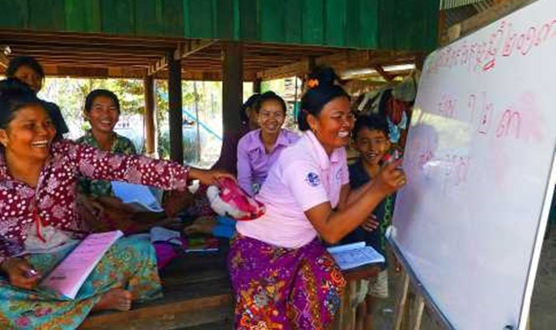
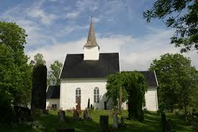
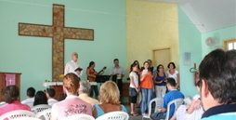
Møte, vokse, dele

